Slide 1
设计模式
面向对象设计原则
李长山@BAP

Slide 2
设计模式起源
《Design Patterns
- Elements of Reusable Object-Oriented Software》-GoF
《敏捷软件开发——原则,模式与实践》——Robert C.Martin
《设计模式》——闫宏

Slide 3

快速响应变化
可复用
松耦合
结构清晰
易扩展

Slide 4
设计原则 ——类设计
单一职责（SRP）
一个类只担负一个职责
开-闭（OCP）
对扩展开放，对修改封闭
对变化的部分进行抽象
“不能在同一个地方跌倒两次”

Slide 5
设计原则 ——类设计
依赖倒置（DIP）
高层不依赖底层，二者都依赖接口
面向接口编程
LISKOV替换（LSP）
接口隔离（ISP）
处理胖接口

Slide 6
设计原则——包内聚
重用发布等价（REP）
重用-发布:包中的元素要么都可重用，要么都不可以
共同封闭（CCP）
“包”级别的OCP
解决哪些类放在同一个包中
共同重用（CRP）
“包”级别的ISP
告诉我们哪些类不适合放在一个包中

Slide 7
设计原则——包依赖
无循环依赖（ADP）
包之间形成高耦合
打破方法：增加新的包或ISP&DIP
稳定依赖（SDP）
只依赖比自己更稳定的包
稳定抽象（SAP）
抽象比具体更稳定

Slide 8
设计模式——概览
 | 创建型 | 结构型 | 行为型
类 | Factory Method | Adapter | Interpreter Template Method
对 象 | Abstract Factory Builder Prototype Singleton | Adapter Bridge Composite Decorator Façade Flyweight Proxy | Chain of Responsibility Command Iterator Mediator Memento Observer State Strategy Visitor

Slide 9
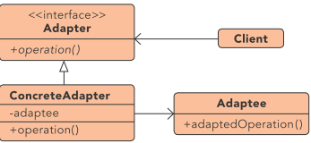
设计模式——Adapter

Slide 10
设计模式——Adapter
意图：
将一个类的接口转换为另一个类的接口
举例：
nc.ui.bi.meta.tree.MetaAdapter
适用性：
已经存在一个类，但接口不复合需求
对象适配器通过组合来匹配目标接口

Slide 11
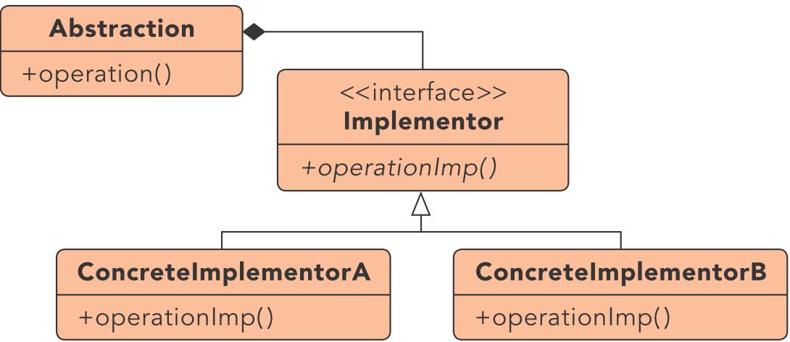
设计模式——Bridge

Slide 12
设计模式——Bridge
意图：
把抽象和具体实现解耦，彼此独立变化
举例：
nc.pub.smart.model.SmartModel
适用性：
过度继承，过度组合的情况
扩展性需求较高

Slide 13
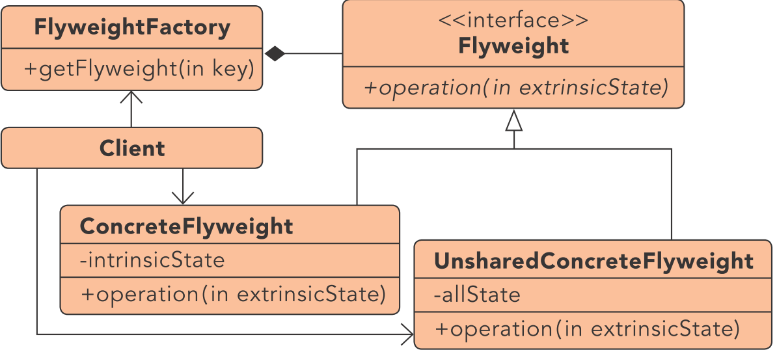
设计模式——Flyweight

Slide 14
设计模式——Flyweight
意图：
使用共享技术支持大量细粒度的对象
举例：
java.lang.Integer
适用性：
大量的对象造成存储开销
对象大多数状态都可变为外部状态
去除外部状态可以用较少的共享对象代替

